Slide 1


能源管理系统应用与服务
产品简介
——帮助企业高效管理用电——

Slide 2
Internet +
Energy Efficiency
Management
1、云平台简介
目录
CONTENTS
2、功能简介
3、应用案例
4、鹰视公司简介

Slide 3
Internet +
Energy Efficiency
Management
01
Part One
云平台简介

Slide 4
1
云平台简介
Internet +
Energy Efficiency
Management
鹰视能效依托自身丰富的电力能效管理系统建设经验和能力，向企业提供能效在线监测云平台，以满足企业掌握生产用电情况，进行用电预警、数据可视化管理等方面的要求。
鹰视能效在线监测云平台大量应用各种传感器技术，采集多种智能仪表数据，通过数据传输单元传输到平台中，并自动生成功率因数、峰平谷电量、电费、K指数、变压器负荷等指标数据，结合丰富的图表方式将数据直观地呈现给用户，用户可通过手机APP、网站查看企业内最新实时用电情况。
鹰视能效在线监测云平台功能全面，涵盖数据的自动采集、展示、查询、报表、分析、对比、预警、监测等功能。云平台具有高扩充性（增加数据采集接入点）、易维护及易操作、实用性高，系统界面友好、美观等特点。
轻设计，重实用

Slide 5
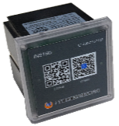
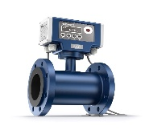


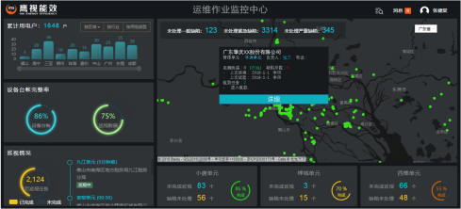


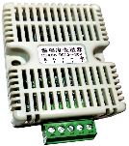
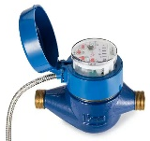





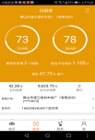
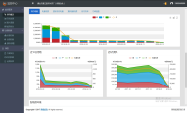
1
云平台简介
Internet +
Energy Efficiency
Management
「在线监测模式」
1
2
3
4
数据采集
数据分析
数据展示
数据预警
接入采集各种类型的传感器数据，如
电、水、气、温湿等
多种维度的分析，如最值分析、对比分析、趋势分析等
持续监测数据变化趋势，通过多途径进行异常的及时告警，如短信、APP、邮件
多终端、多应用场景的数据呈现展示。终端如PC端、APP；应用场景如大屏监控

Slide 6
1
云平台简介
Internet +
Energy Efficiency
Management
「数据采集网络拓扑」

Slide 7







1
云平台简介
Internet +
Energy Efficiency
Management
「技术优势」
便捷性
安全性
随时随地（国内外）访问云平台查看企业用电数据
平台部署于阿里云，数据多份拷贝，安全可靠
轻
设计
交互性
规模性
界面更友好、美观，支持移动端访问
重
实用
数据接入没有点数限制，使用云端大数据存储
灵活性
维护性
数据呈现自定义，满足不用角色用户的使用需求
专业研发及运维团队，享受功能与性能的持续升级服务
开放性
提供标准数据接口（API），支持与其他系统对接

Slide 8
Internet +
Energy Efficiency
Management
02
Part Two
功能简介

Slide 9
2
功能简介
Internet +
Energy Efficiency
Management
「平台架构」
人机交互界面
WEB
APP
（ios、安卓）
微信小程序
监控大屏
...
应用层
数据采集
在线监测
云集抄
能源管理
...
共享服务
监测设备管理
分析数生成模块
告警管理模块
采集数据项管理模块
数据API接口
...
通讯设备管理
数据对比分析模块
通知管理模块
配置管理模块
数据层
数据仓库
物采集：数据采集、解析
2G / 3G / 4G / wifi / NB /...
NB / MQTT / ...
透传RTU
DTU
集中采集器
专业传输装置
...
第三方系统转发
第三方接口读取
感知层
485 / 232 / 蓝牙 / Lola / ...
mod-bus / 04 / 07 / 97 /...
智能仪表
智能传感器
专业设备
...

Slide 10
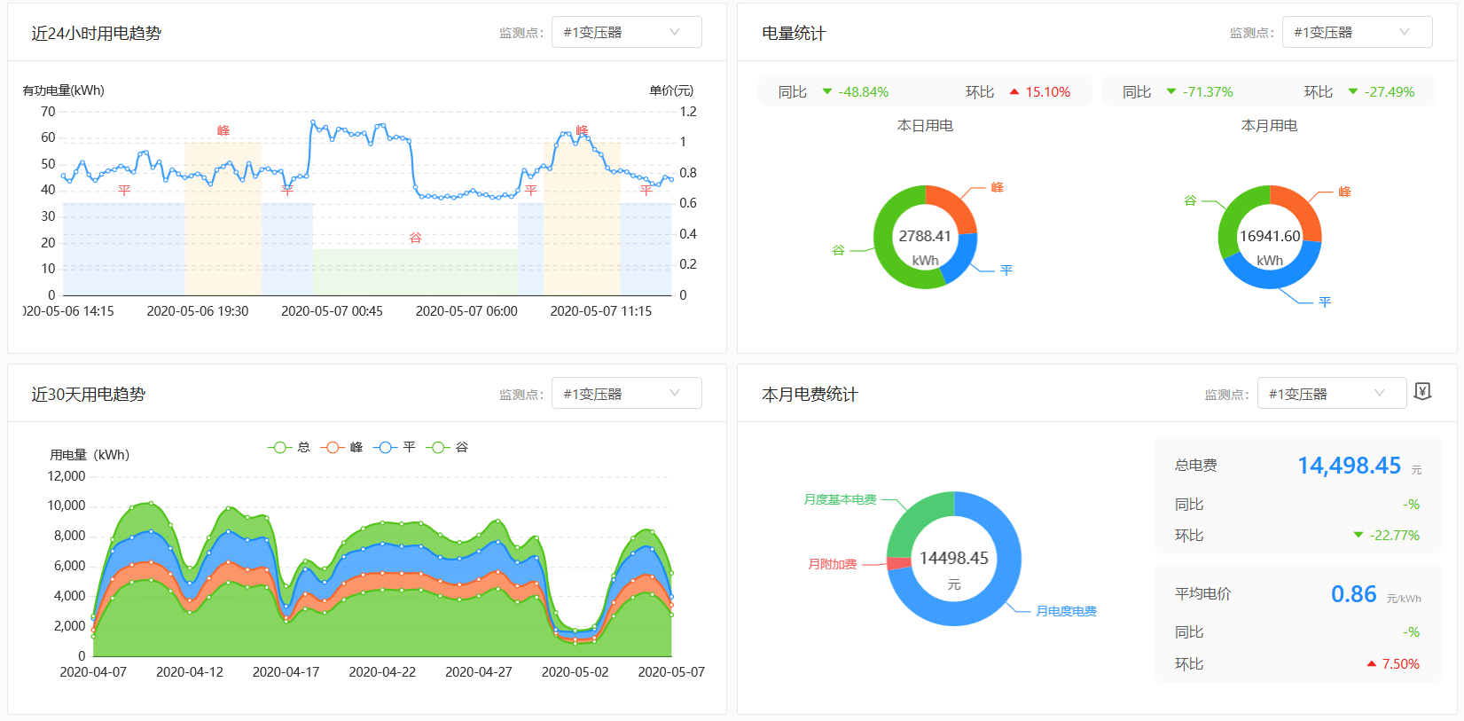
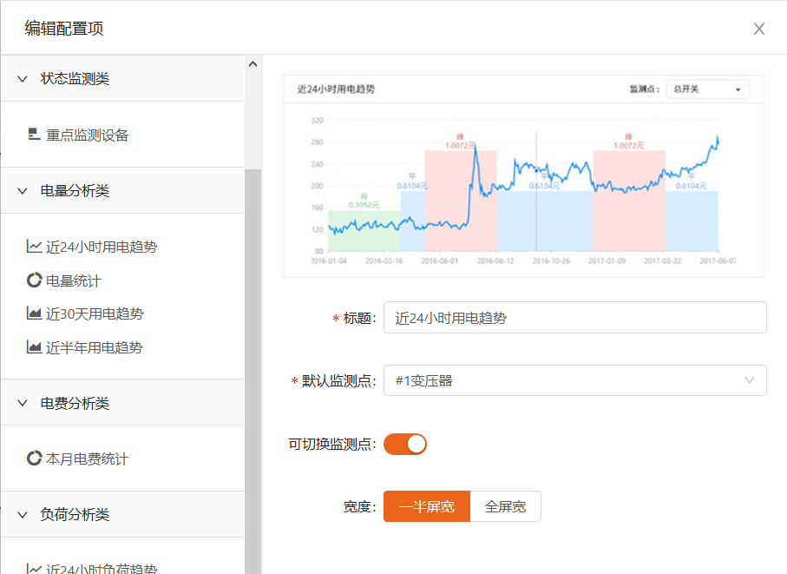
2
功能简介
Internet +
Energy Efficiency
Management
用能概览
多维度数据统计及分析，覆盖日常用电管理所需信息；
自定义用电版面内容及布局，满足不同场景的使用需求；
自定义监控中心
丰富的功能组件供选择，自由配搭，满足不同角色的使用需求；
通过拖拽等简单便捷的操作方式，快速组建专属的监控版面；

Slide 11
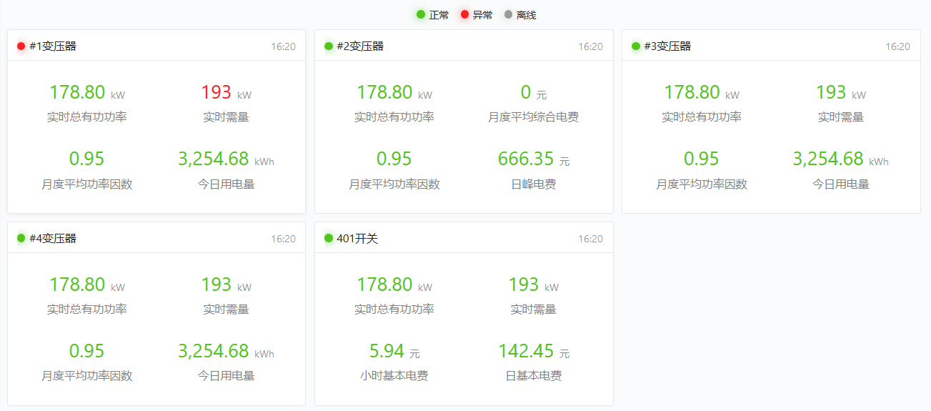
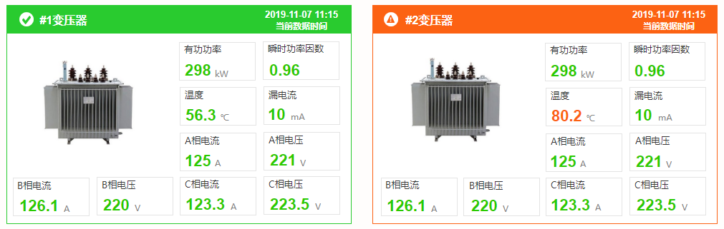
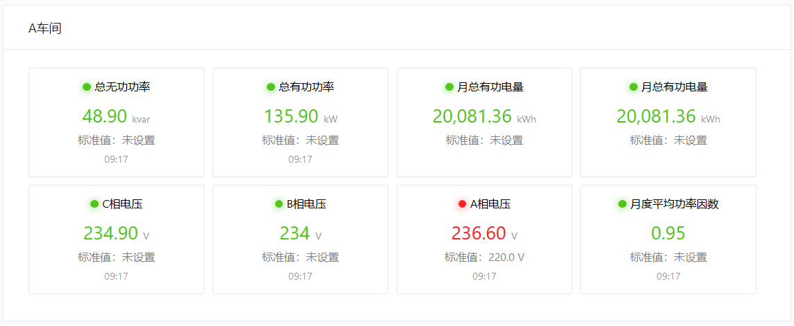
2
功能简介
Internet +
Energy Efficiency
Management
实时数据监测
数据实时监测，自动更新；
多种灵活的配置方式供选择：监测点视图/设备视图/组合视图，满足不同场景下的实时数据监测需求；
丰富的数据采集项，上百种数据项可供选择配置，快速定义高实用性的实时数据监测系统；
可配置的数据阀值范围，越限实时提醒；
实时数据

Slide 12
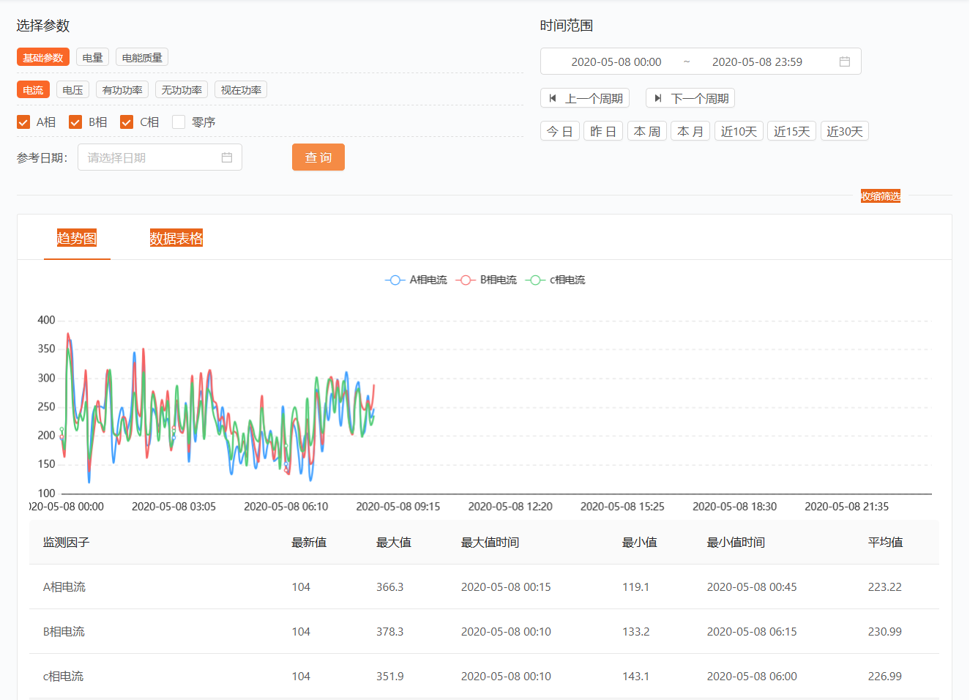
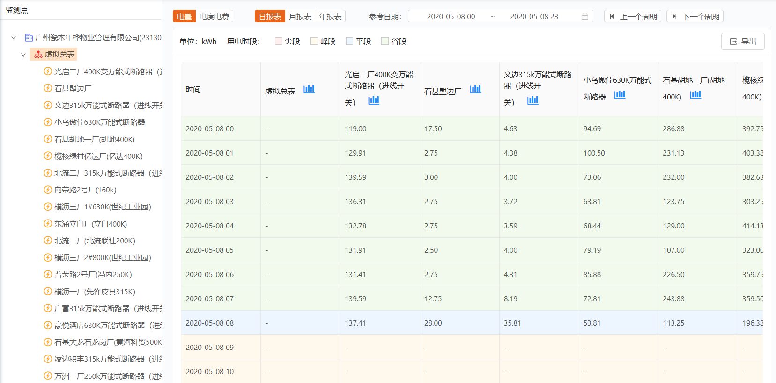
2
功能简介
Internet +
Energy Efficiency
Management
历史数据查询
上百种参数项的历史数据可供查询，采用图表以及表格的呈现方式，数据更直观；
附加最值分析功能，快速得出数据分析结论；
历史数据一键导出下载；
用能报表
多维度的数据统计，包含小时、日、月维度；
报表附加各时段用电分布信息，快速了解精确的用电时段分布合理性情况；
数据一键导出下载，导出文件包含时段分布信息，充分保留数据共享价值；

Slide 13
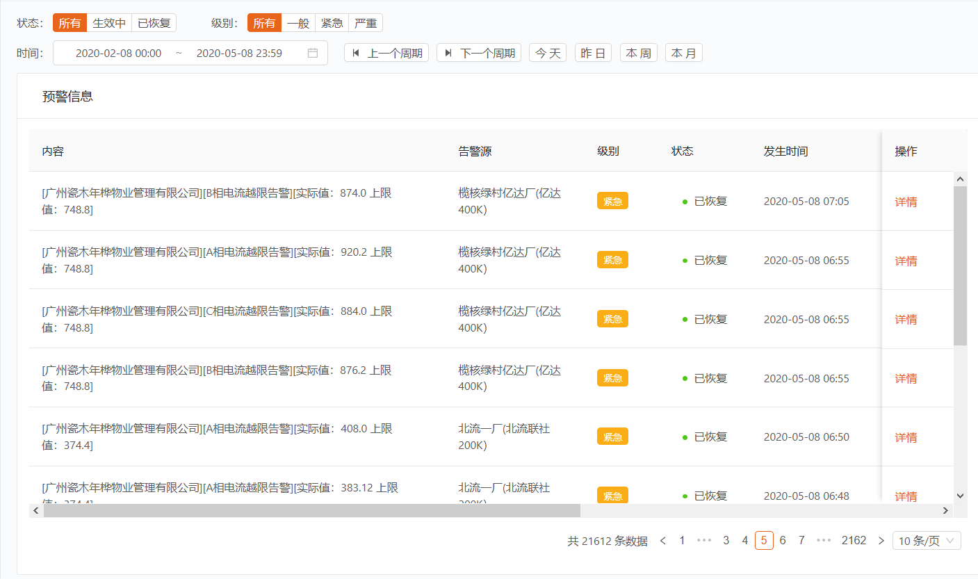
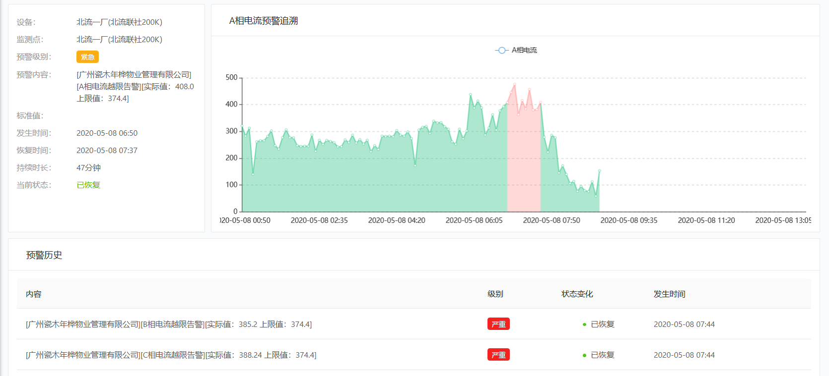
2
功能简介
Internet +
Energy Efficiency
Management
告警
实时监测数据变化情况，发现异常及时通过短信、微信的方式提醒；
预警规则自定义，可自行设置阀值范围以及持续时间等规则，满足不同的应用场景需求；
告警情况追溯，快速定位告警生效时段以及告警发生前一段时间、恢复后一段时间的数据变化趋势曲线，协助进一步了解告警情况；
自动抽取同一监测位置的其他告警信息，协助分析掌握该位置的日常运行情况；

Slide 14
Internet +
Energy Efficiency
Management
03
Part Three
应用案例

Slide 15
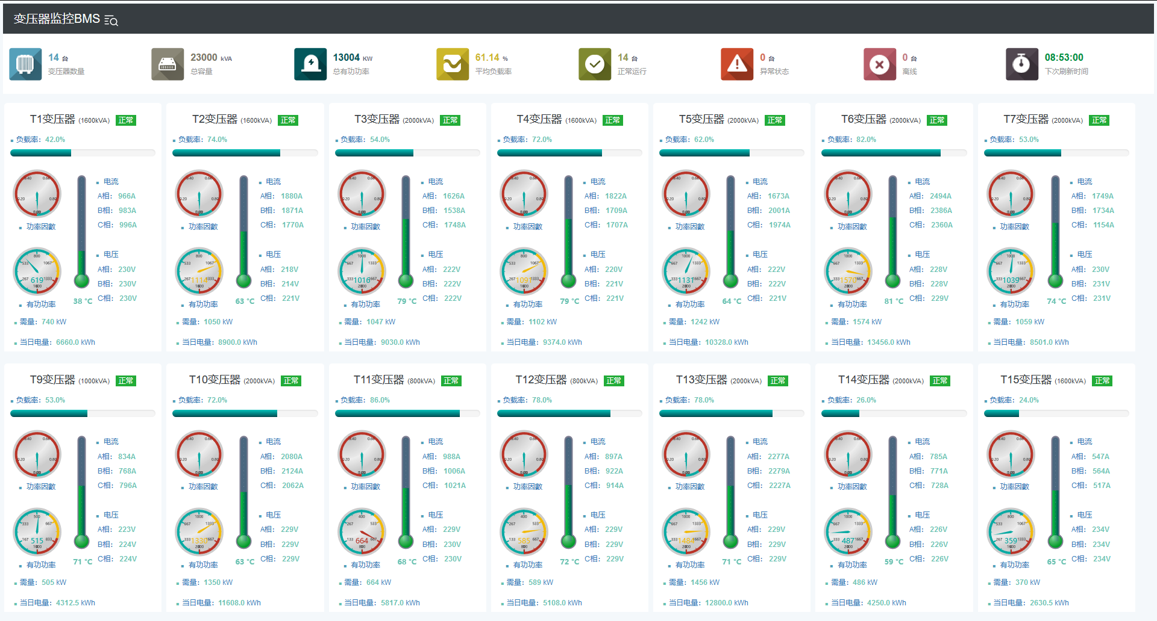
3
应用案例
Internet +
Energy Efficiency
Management
「案例1：变压器运行监测」
客户：
某电子元器件企业
服务内容：
对14台干式变压器的用电以及运行温度进行实时监测，实时监测数据包括：负荷率、三相电流电压、功率因数、有功功率、需量、当日用电量等。

Slide 16
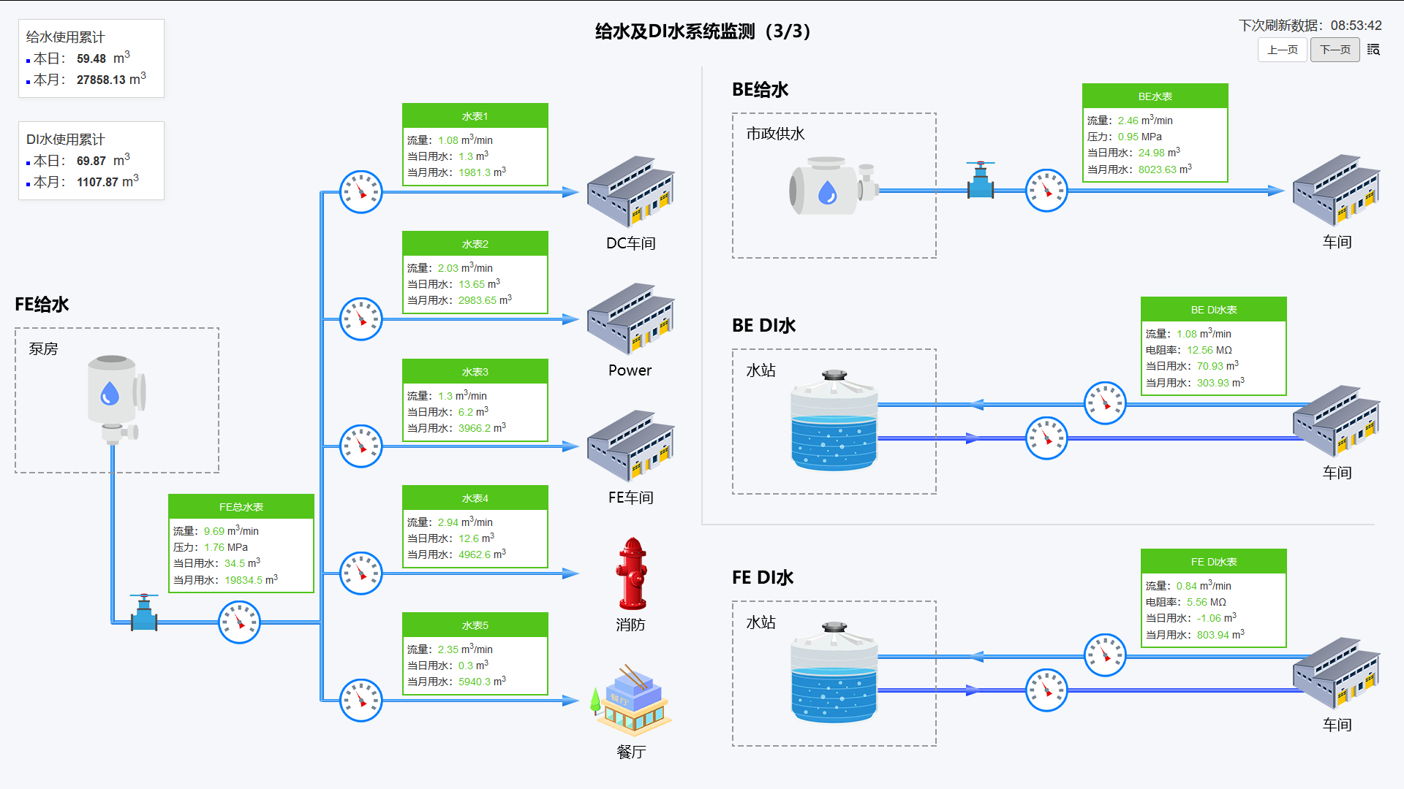
3
应用案例
Internet +
Energy Efficiency
Management
「案例2：水、气、制冷系统监测」
客户：
某高新材料制造企业
服务内容：
对企业内的给水、DI水、压缩空气、制冷系统共27个监测点进行实时监测。实时监测数据包括：流量、电阻率、压力、露点、冷量、进出水温度等。

Slide 17
Internet +
Energy Efficiency
Management
04
Part Four
鹰视公司简介

Slide 18
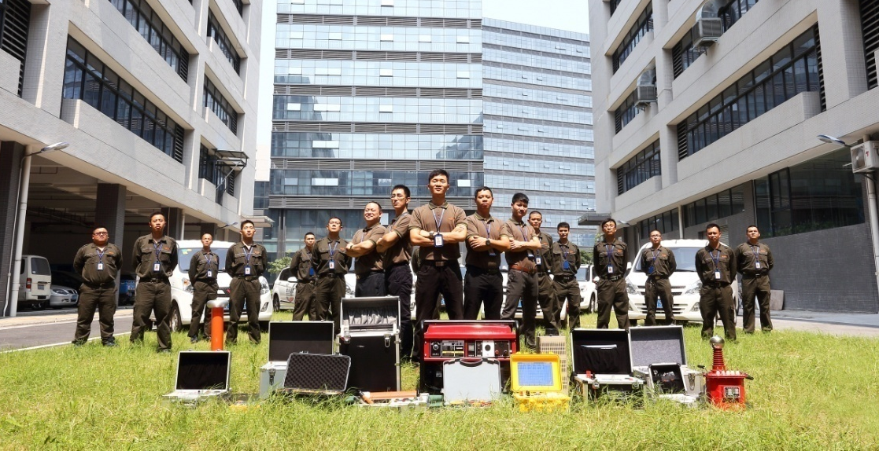
4
鹰视公司简介
Internet +
Energy Efficiency
Management
广东鹰视能效科技有限公司
01
成立时间：
05
主营业务：
2015年5月
产品服务涉及从企业配电数据化管理到专业的智能运维服务、企业用能优化。
作为企业高效管理用电解决方案提供商，鹰视能效致力于推动企业能源使用的精益数据化管理，提升企业配电运行的管理水平，为企业深度挖掘优化空间并提供综合解决方案，与客户实现互利共赢。
02
注册资金：
2000万元
03
总部地址：
06
荣誉：
● 广东省高新技术企业
● 政府推荐的“中国制造2025”第一批服务机构
● 国家工业领域电力需求侧管理服务机构
● 广东省“守合同重信用”企业
● 佛山市“专精特新”企业
● 中国第五届创新创业大赛佛山市优秀企业奖
● 中国第七届创新创业大赛广东省优秀企业奖
● 广东省人才开发与管理研究会常务理事单位
● 佛山市电力行业协会会员单位
……
广东省佛山市南海区桂城瀚天科技城B1区4号楼D座6楼
04
公司规模：
300+人

Slide 19
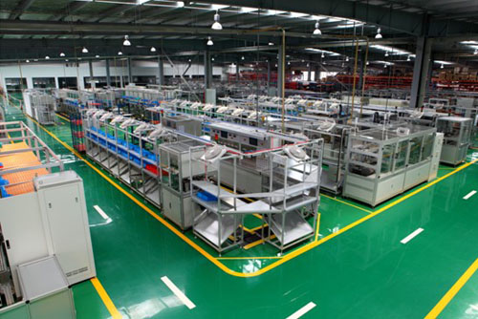
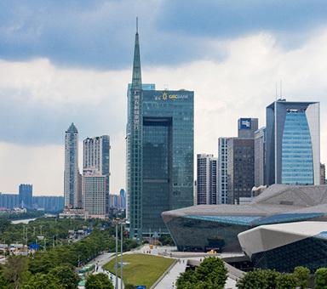
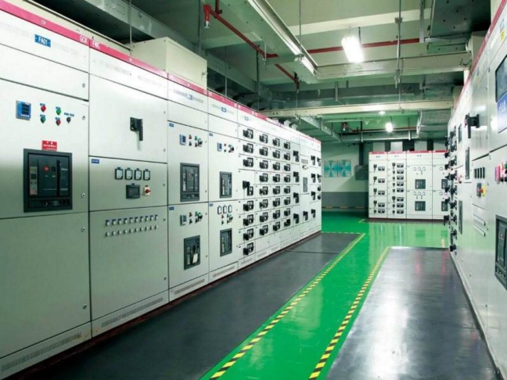
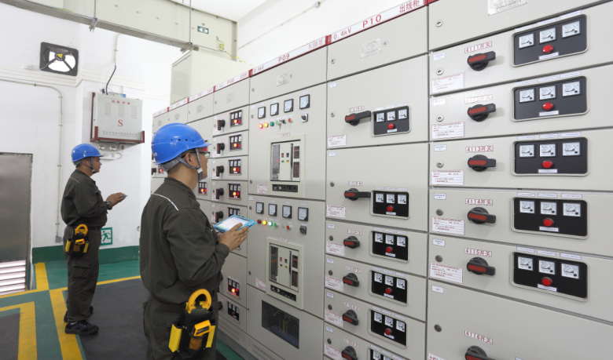

4
鹰视公司简介-公司定位
Internet +
Energy Efficiency
Management
帮助企业高效管理用电
服务对象
管理用电
高效
企业 大用电户 专变用户
（工业、商业、政府机关、事业单位 等等）
1、对配电设备的管理
2、对用电数据的管理
3、对用电设备的管理
1、高效管理手段：线上+线下
2、安全、可靠运行
3、优化、经济

Slide 20
4
鹰视公司简介-发展历程
Internet +
Energy Efficiency
Management
2017
·通过高新技术企业认定
·新增3个软件著作权
·新增2个实用新型专利
·新增14个合作伙伴
·参加北京、上海等多个全国性大型电力展
2020.2
·新增2个合作伙伴
·现有4家分子公司，共57家合作伙伴
·服务范围覆盖广东、广西、四川、贵州、海南、安徽、湖南、山东、福建、浙江、陕西、江苏、江西、重庆、湖北、山西等16个省份
·客户量超3500户
·公司从业人员超 300人
2015.5
·正式注册成立
·系统正式上线
（配电能效运维管理系统、在线能效监测系统、客户体验视图）
·新增2个软件著作权
2016
·2016第五届中国创新创业大赛佛山市优胜奖、最佳人气企业
·新增6个软件著作权
·新增10个合作伙伴
2019
·国家工业领域电力需求侧管理服务机构
·广东省“守合同重信用”企业
·佛山市“专精特新”企业
·鹰视培训中心正式落成
·新增5项软件著作权
·新增27个合作伙伴
2018
·2018第七届中国创新创业大赛广东省优胜奖
·新增6个软件著作权
·新增11个合作伙伴

Slide 21
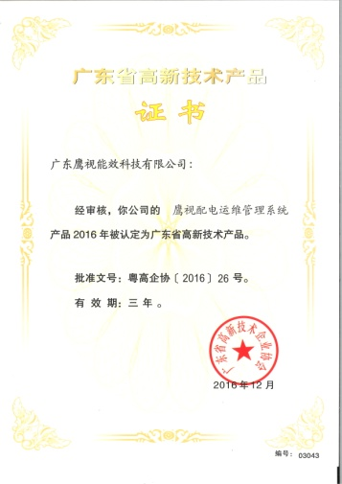
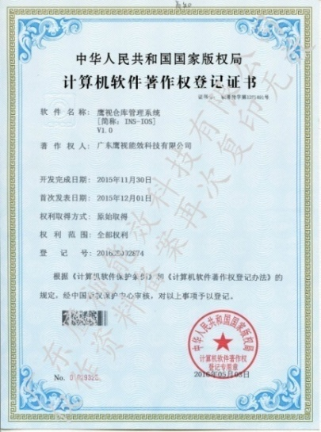
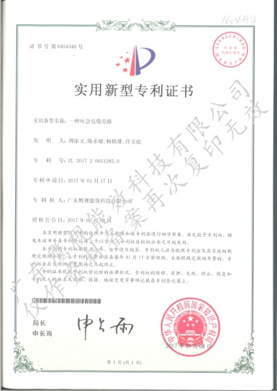
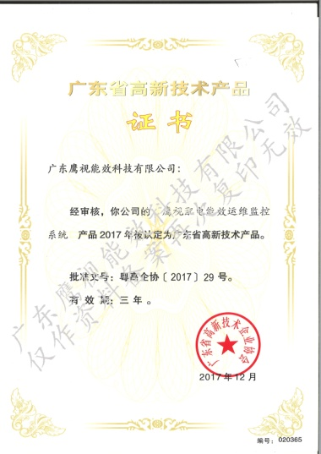
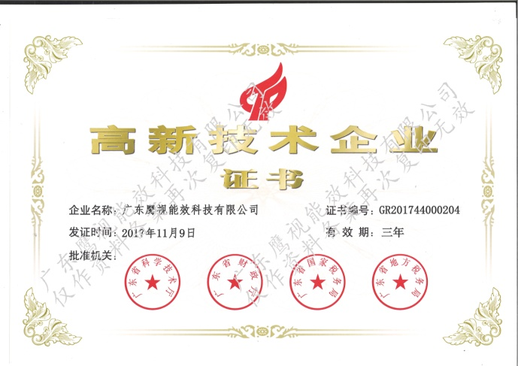
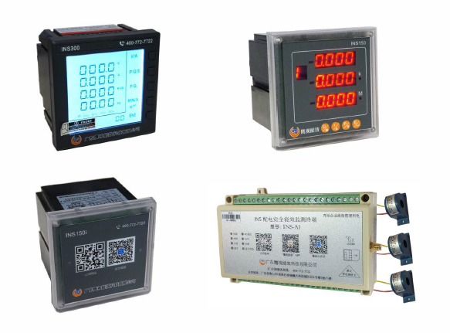
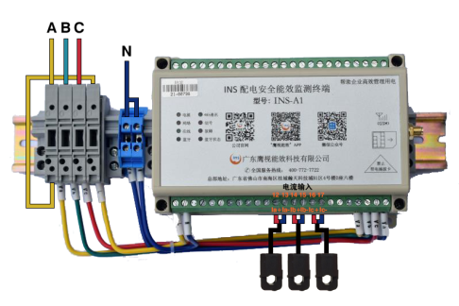
4
鹰视公司简介-科研成果
Internet +
Energy Efficiency
Management
科研成果丰硕
广东省高新技术企业；
30+名专家科研团队；
研发投入300+万元/年；
9项高新技术产品；
22项软件著作专利；
2项实用新型专利；
……

Slide 22
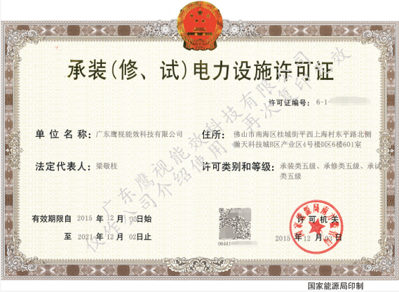
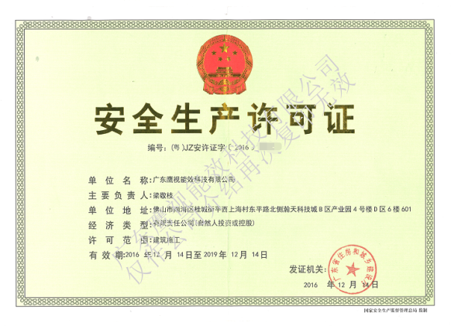
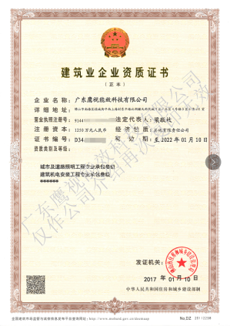
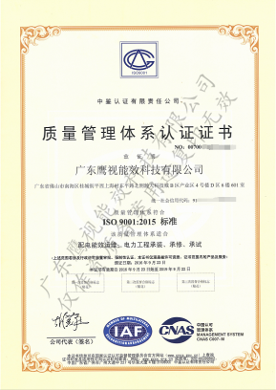
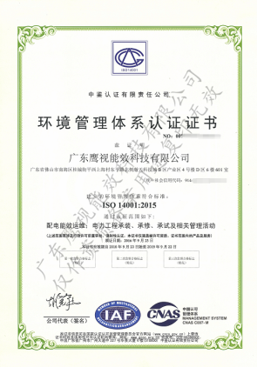
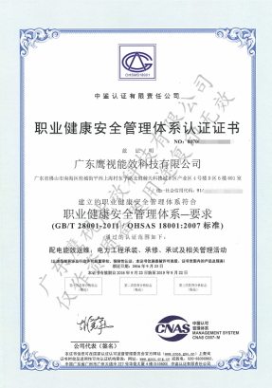
4
鹰视公司简介-公司资质
Internet +
Energy Efficiency
Management
专业公司资质
● 承装（修、试）电力设施许可证（承装5级、承修5级、承试5级）；
● 城市及道路照明工程专业承包三级；
● 建筑机电安装工程专业承包三级；
● 安全生产许可证；
● 质量管理体系认证证书 ISO 9001:2015；
● 环境管理体系认证证书 ISO 14001:2015；
● 职业健康安全管理体系认证证书；
● 广东省高新技术企业认证；
● 政府推荐“中国制造2025”首批服务机构
● 国家工业领域电力需求侧管理服务机构
● 广东省“守合同重信用”企业
● 佛山市“专精特新”企业
……

Slide 23


























4
鹰视公司简介-部分客户展示
Internet +
Energy Efficiency
Management
■ 商业、地产：
广州国际金融中心
中港皮具城
顺联国际购物中心
佛山市东方广场
新华艺装饰材料物流城
半月岛旅游度假中心
凯达城投资发展有限公司
……
■ 工业企业：
广东新明珠陶瓷集团有限公司
蒙娜丽莎集团股份有限公司
广东华润顺峰药业有限公司
汤浅蓄电池（顺德）有限公司
中藤冷链物流（广州）有限公司
美亚环球木业（佛山）有限公司
爱信精机（佛山）电子有限公司
成功环保工程(佛山)有限公司
广东甘竹罐头有限公司
东莞技研新阳电子有限公司
佛山斯乐普特种材料有限公司
广东伟业铝材有限公司
广东科伦药业有限公司
广州立白（番禺）有限公司
广东兴业路桥工程有限公司
佛山市顺德区胜业电气有限公司
……
御品食品
广新海事重工

Slide 24













4
鹰视公司简介-部分客户展示
Internet +
Energy Efficiency
Management
■ 政府机关：
佛山市顺德区均安镇人民政府
佛山市顺德区均安镇行政服务中心
佛山市南海区桂城街道办事处
佛山市质量计量监督检测中心
佛山市禅城区住房保障中心
佛山市禅城区国土城建和水务局
佛山市禅城区环境卫生管理局
佛山市南海区市场监督管理局
佛山市禅城区城市综合管理局
广州公安局白云分局
……
佛山公安局
人民检察院
南海地税局
禅城区公路局
■ 事业单位：
佛山市社会福利院
广州气象卫星地面站
广东省第二荣军医院
广州市民政局精神病院
佛山绿康医院有限公司
佛山市南海区桂城敬老院
广东省特种设备检测研究院
广东省农业科学院蚕业与农产品加工研究所
佛山市第三中学
佛山市南海区星辉学校
佛山市南海区西樵镇第二小学
佛山市南海区大沥镇黄岐小学
佛山市南海区卫生职业技术学校
佛山市三水区工业中等专业学校
佛山市南海区美伦国际教育中心
佛山市南海区西樵镇樵北初级中学
……
■ 金融机构：

Slide 25

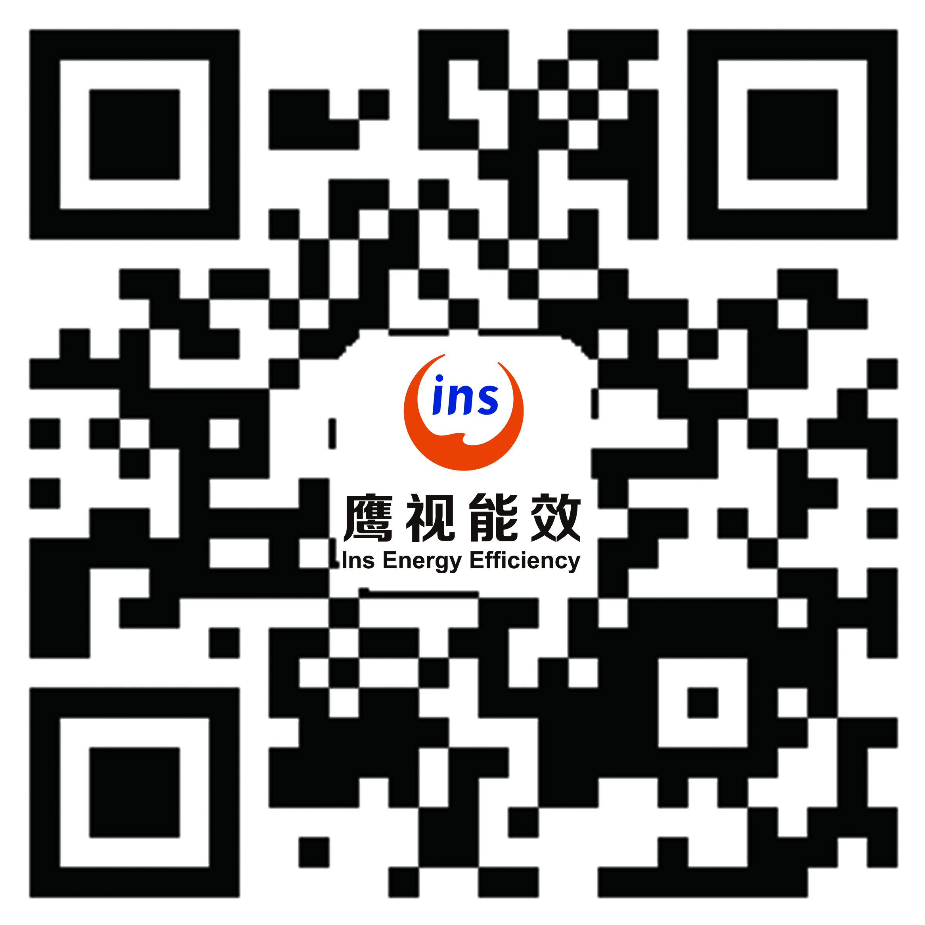
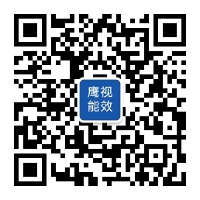
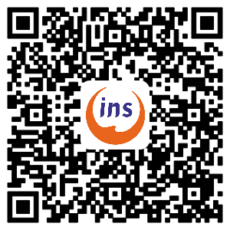
专注企业用电成本管理
谢谢聆听
官网
微信
APP

